Slide 1
Chapter 6 存储层次结构 (The Memory Hierarchy)
6.1 存储技术
6.2 存储层次结构
6.3 高速缓存存储器
6.4 cache对程序性能的影响
6.5 Intel Core i7实例
Notes:
将存储器从笼统地线性编址的字节，转换为不同访问速度的子地址区间范围，并理解其如何影响性能。

Slide 2
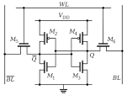
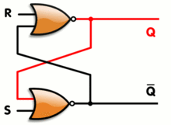
6.1 存储技术
6.1.1 随机访问存储器
静态RAM
双稳态电路，每个bit需要六个晶体管
动态RAM(DRAM)
每位需要1个电容，以及1个访问晶体管
数据易失——需要刷新电路，甚至使用纠错码
Notes:
使用静态RAM和DRAM的各自优势

Slide 3
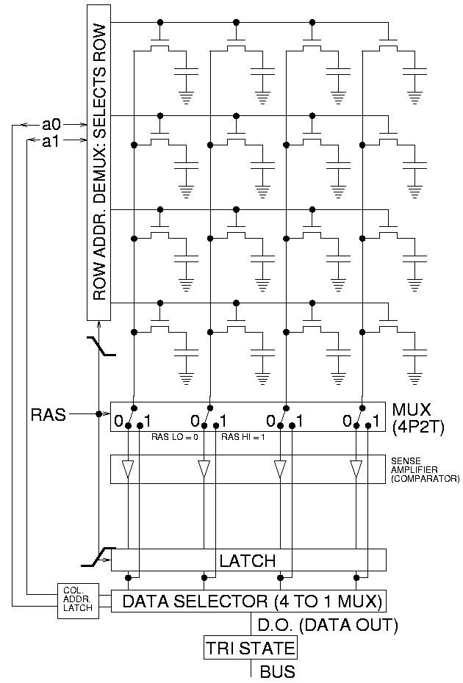
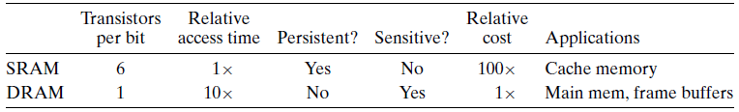
SRAM/DRAM 对比

Slide 4
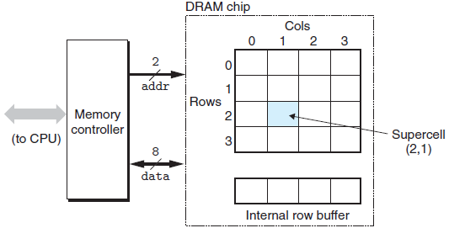
常规DRAM
其中的单元（位）划分为d个超单元（supercell/cell/word）
每个超单元由w个DRAM单元组成，一个d*w的DRAM共有d*w位
超单元组织成r行c列的方形矩阵，r*c=d。用于减少芯片引脚数量，但延长了访问时间
示例DRAM
参数：
d=16，
w=8，
r=4，
c=4
如何读出图中指定超单元？
存储
控制器
（内部）行缓冲区

Slide 5
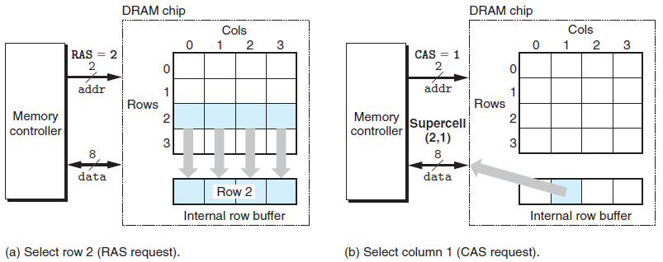
地址分成行、列地址进行访问
选择一行（行号2）
在本行内选择其中一列（列号1）
更快读写方式？
Notes:
突发模式，行保持不变，列连续变化

Slide 6
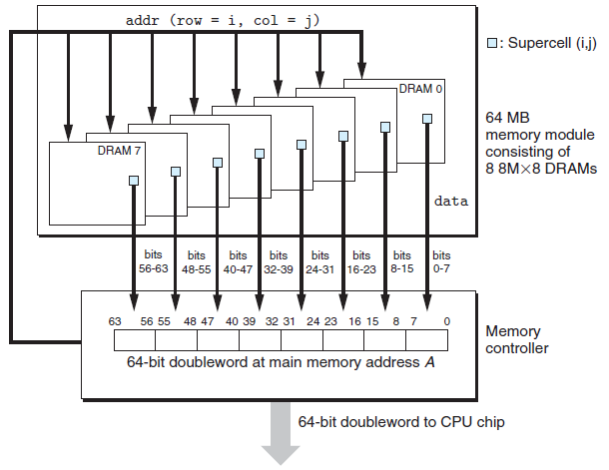
DRAM存储器模块(memory module)
常见的DIMM（dual inline memory module），双列直插存储器模块。168个引脚，64位数据传送单位。单列直插SIMM是72引脚、32位数据传送单位。
每个芯片64Mbit
每个超单元存储一个字节
0~7共8个芯片
整个模块8个芯片共64MB

Slide 7
d x w

Slide 8
增强DRAM
快页模式DRAM(Fast Page Mode DRAM/FPM DRAM)
同一行上的连续访问（行地址相同），可以直接从行缓冲区得到，无需反复发送行列地址
扩展数据输出DRAM(Extended Data Out DRAM/EDO DRAM)
类似FPM DRAM，但是单独的CAS信号在时间上更紧密一点
同步DARM(synchronous DARM/SDRAM)
与内存控制器MC同步
双倍数据率同步DRAM(Double Data-rate Synchronous DRAM/DDR)
与SDRAM相似，但是在MC时钟上下沿都输出数据
DDR2在DDR基础之上时钟再翻倍，DDR3在DDR2之上再翻倍
Rambus DRAM(RDRAM)
比DDR数据率更高
视频DRAM(Video RAM/VRAM)
输出的是整个缓冲区的移位内容；允许读和写操作的并行

Slide 9
非易失性存储器
易失（volatile）和非易失（nonvolatile），后者统称只读存储器ROM
类型：
PROM——可编程ROM
EPROM——可擦写可编程ROM。紫外线擦除、电可擦除EEPROM
Flash Memory——闪存，SSD的主要部件
PCM——相变存储器

Slide 10
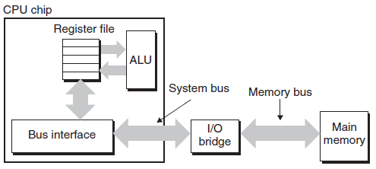
访问主存：
内存总线和总线事务（读事务/写事务）
IO桥和内存控制器

Slide 11
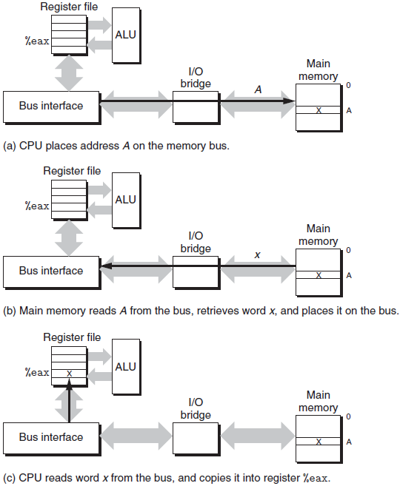
读内存示例：
movl A,%eax
CPU发出地址A到总线并到达内存模块
内存模块将地址A中的内容x送到总线上
CPU将总线上的x读入到内部寄存器%eax中
Notes:
反过来呢？

Slide 12
写内存示例：
movl %eax, A
CPU发出地址A到总线并到达内存模块
CPU将内部寄存器%eax中的值发送到总线上
内存模块将总线上的数值y保存到地址A中
Notes:
反过来呢？

Slide 13
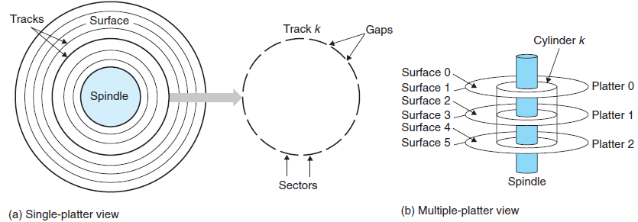
6.1.2 磁盘存储
磁盘构造
盘片（platter）表面（surface）主轴（spindle）
磁道（track）扇区（sector）间隙（gap）柱面（cylinder）
5400~15000rpm
512字节/扇区
磁盘驱动器/磁盘
旋转磁盘/固态硬盘

Slide 14
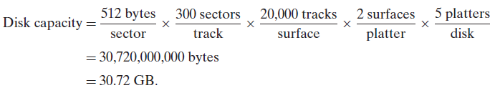
磁盘容量
记录密度（位/英寸）
磁道密度（道/英寸）
面密度（位/平房英寸）
例：一个磁盘有5 个盘片, 每扇区512字节,每个盘面有20,000磁道,平均每磁道300 扇区，则其容量为：

Slide 16
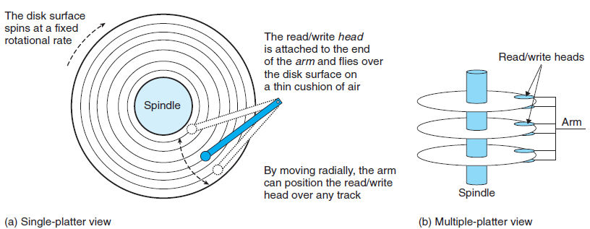
磁盘操作
磁臂和寻道
访问时间
寻道时间T_{seek}，通常为3~9ms T_{seek} 最大值可以高达20ms
旋转时间T _{rotate}，一圈的最大旋转延迟(1/RPM)*60 （RPM以分钟计）
传送时间T_{transfer}，( 1/RPM)*(1/每磁道扇区数)*60

Slide 17
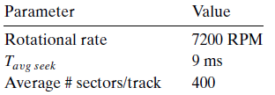
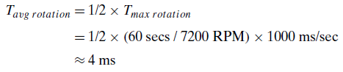
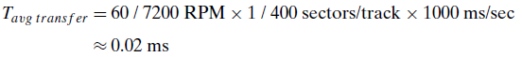
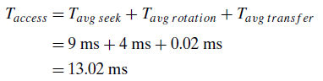
访问时间示例：

Slide 18
观察结论：
主要时间花在了寻道9ms
寻道与旋转处于相同量级（9ms、8/2=4ms），而传送时间0.02ms显得非常小
对比：
1 SRAM访问双字4ns，对于读512字节，256ns；DRAM则需要50ns/4000ns；磁盘大致需要10ms。比SRAM慢40000倍，比DRAM慢2500倍。

Slide 20
文件<- - -> 盘块 的映射

Slide 22
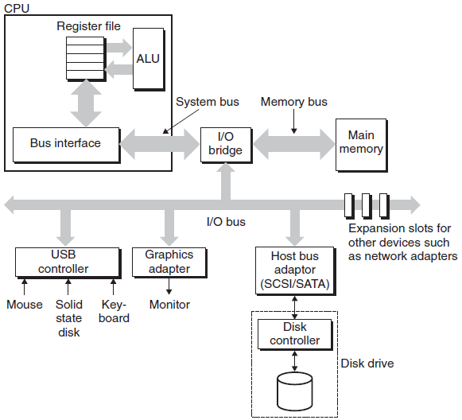
访问磁盘
LBA模式/逻辑块/（盘面/磁道/扇区）三元组
磁盘控制器
IO端口/存储器影射IO
Notes:
统一编址和IO独立编制的概念
内存影射IO空间的概念
总线差别：
内存总线有行列访问及控制信号
PCI总线上有配置空间读写操作

Slide 23
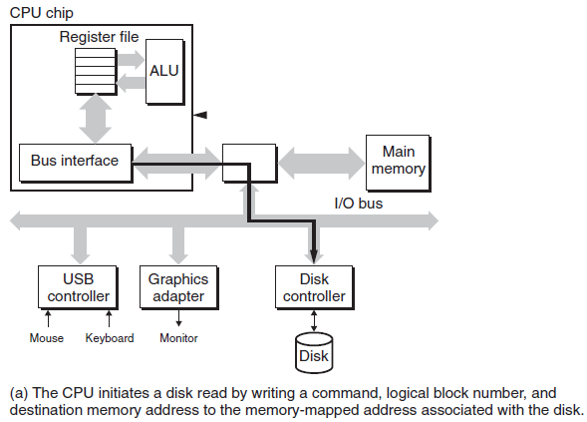
读一个扇区示例：
CPU发出度命令到磁盘控制器
假设：映射到0xa0地址
Notes:
标题中三部分是三条命令
1）操作、IO模式（中断）
2）逻辑块号
3）内存地址

Slide 24
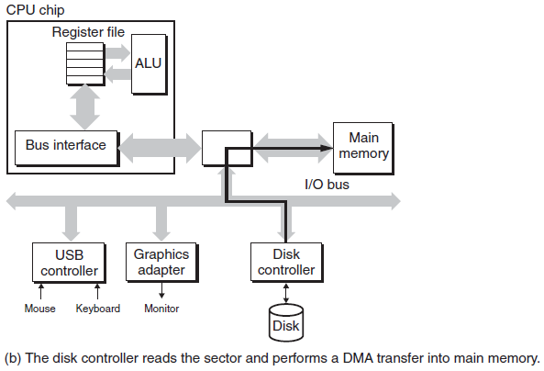
硬盘控制器将扇区内容传送到内存
DMA方式

Slide 25
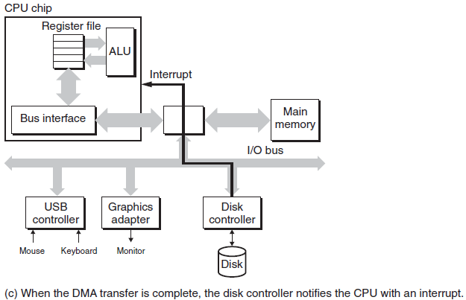
磁盘控制器向CPU发出中断

Slide 26
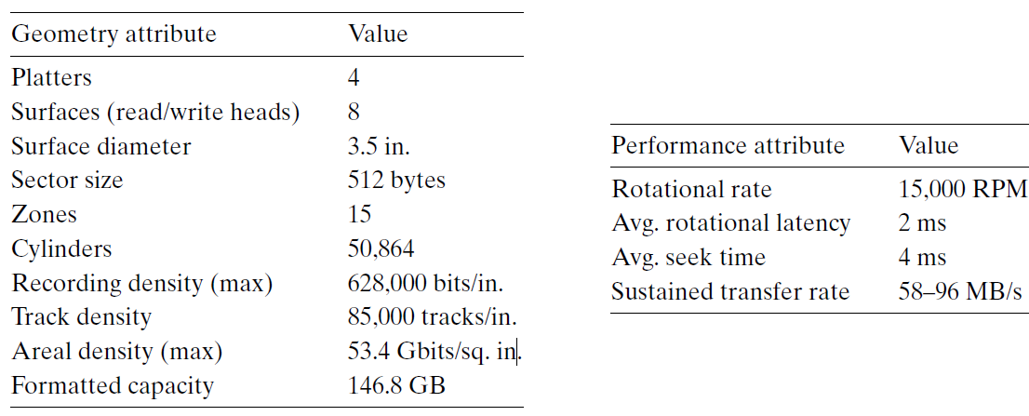
磁盘实例：
Notes:
Areal面

Slide 27
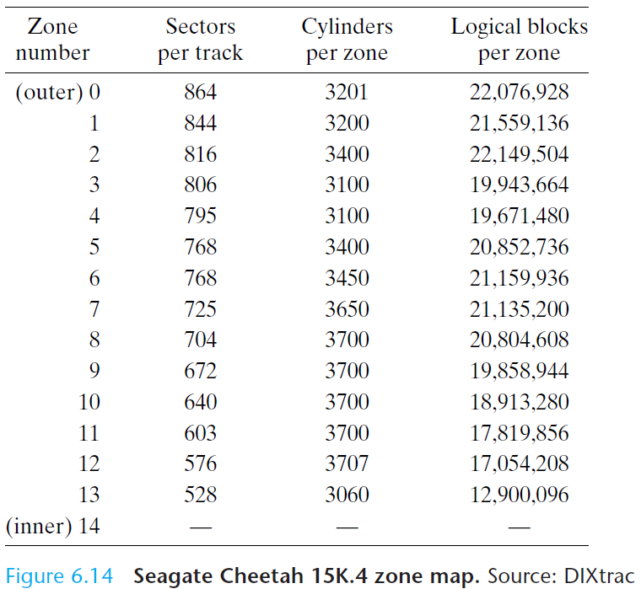
练习：区0有多少个备用磁道/柱面？

Slide 28
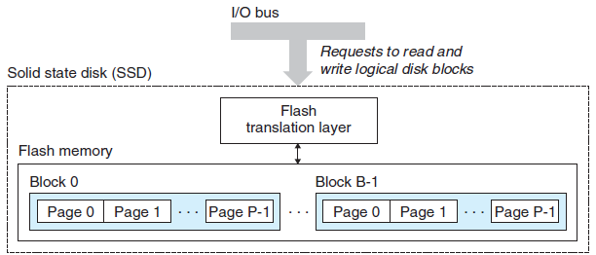
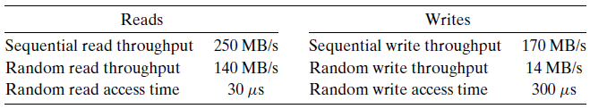
6.1.3 其它存储技术
固态硬盘
一个或多个flash闪存芯片+闪存翻译层
一个闪存包括B个块（擦写以块为单位）
每个块由P个页组成（32~128）
页的大小通常为512~4KB
块的大小通常为16KB~512KB
擦写寿命约100,000次
擦除块需要1ms

Slide 29
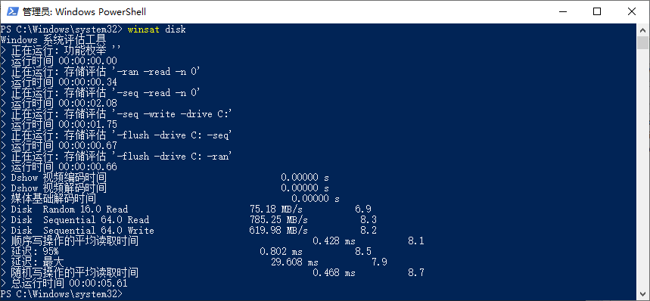

Slide 31
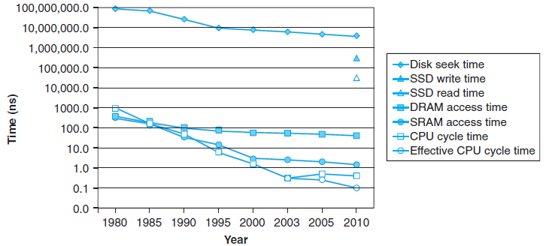
PCM
相变存储区
介于内存和flash之间
存储技术发展趋势
磁盘/DRAM/CPU速度比较
Notes:
不同技术的性价比不同；
不同技的发展趋势不同；
西部数据在坪山的工厂2017年6月停产了
Sram从80年开始持续下降：时间200倍/成本300倍
Dram更快下降：时间下降10倍/成本下降130000（五个数量级）
磁盘介于他们之间：时间下降30倍；成本下降1000000（六个数量级）

Slide 32
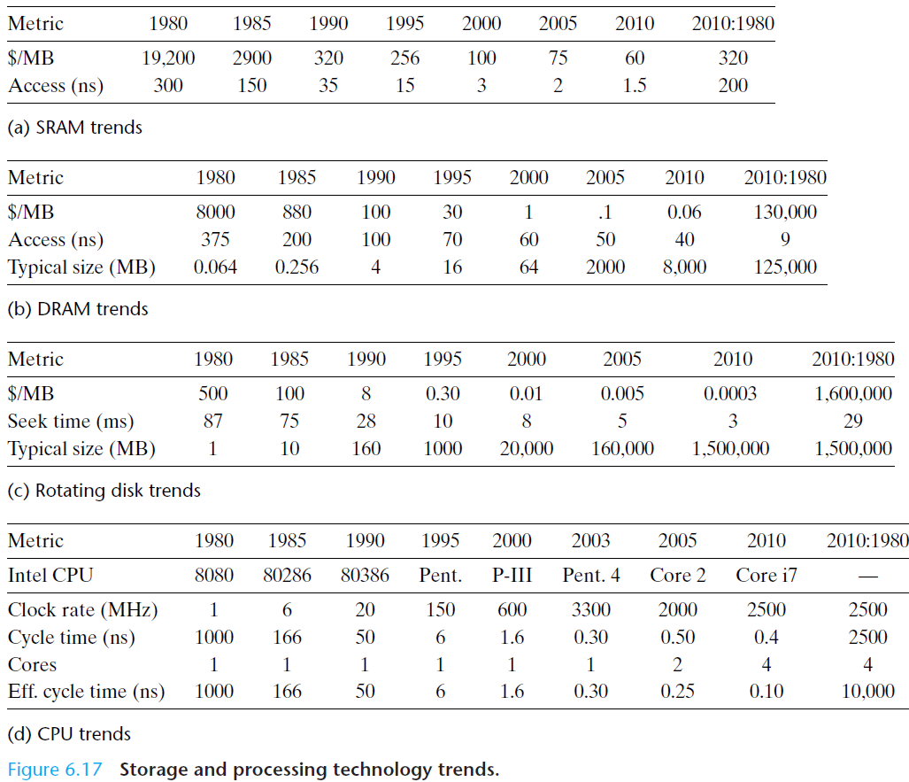
Notes:
存储墙的概念
GPU的加速比问题
寒武纪芯片的使用问题

Slide 34
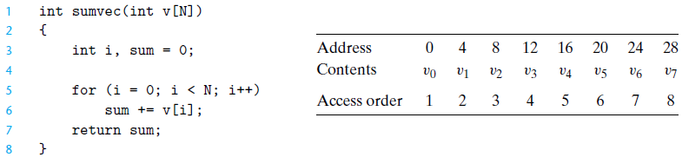
6.2 存储层次结构
6.2.1 局部性
时间局部性
空间局部性
局部性良好的代码具有较好的性能
sum良好时间局部性/无空间局部性问题(不涉及临接数据)
V顺序访问，步长为1，良好空间局部性，无时间局部性问题（无反复访问现象）
局部性良好的代码（向量求和）示例1：
Notes:
使用静态RAM和DRAM的各自优势
顺序引用模式（步长为1）
步长为K的引用模式——随着步长k的增加，空间局部性下降

Slide 35
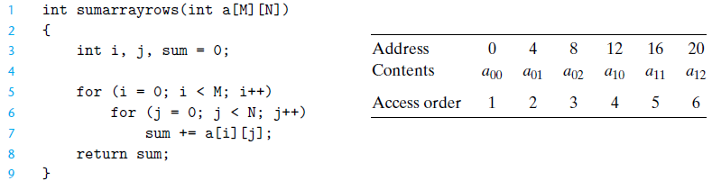
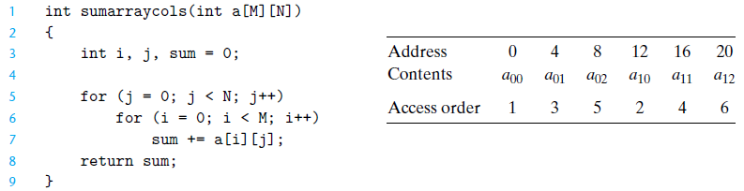
局部性良好的代码（二维数组M=2N=3）示例：
局部性不良的代码（二维数组）示例：
Notes:
多位数组实例
行优先——读完一行再读下一行——空间局部性
代码的局部性部较好：顺序执行——空间；循环执行——时间+空间

Slide 36
局部性评估的简单准则：
重复引用同一变量的程序具有较好的局部性；
度与具有步长为K的引用模式，步长越小空间局部性越好；
对取指令来说，循环代码的时间和空间局部性较好，循环体越小、迭代次数越多局部性越好；
Notes:
Linux的slab使用过后释放了。在此使用这好重用，而不是新分配空间

Slide 40
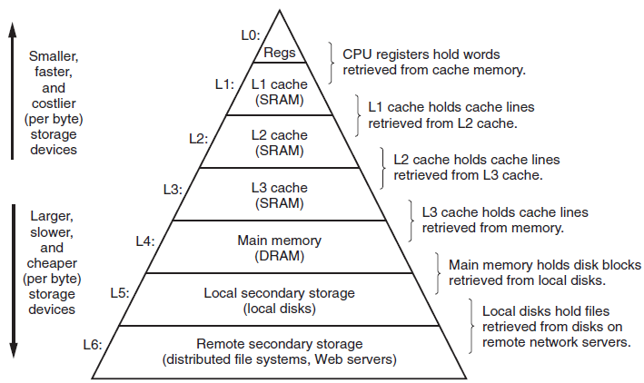
6.2.2 存储器层次结构
多种存储技术在软硬件配合下，进行性能互不从而获得更好的性能
Notes:
局部性现象，促成了存储体系的产生，

Slide 41
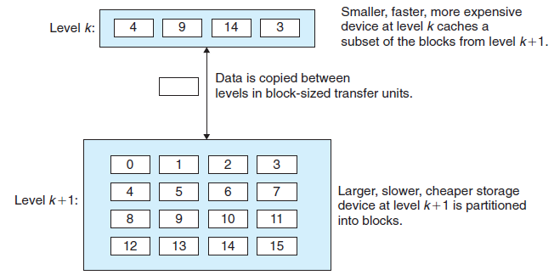
存储器层次结构中的缓存
位于k层的较快/较小/较贵的存储设备作为k+1层较慢/较大/较便宜存储设备的缓存
相邻两层存储器各自都划分为等大小的块，数据总是以块为传送单位
数据访问中：
缓存命中
缓存不命中
替换replacing/驱逐evicting
不命中种类：
冷缓存-强制不命中/冷不命中
冲突不命中
工作集——容量不命中

Slide 42
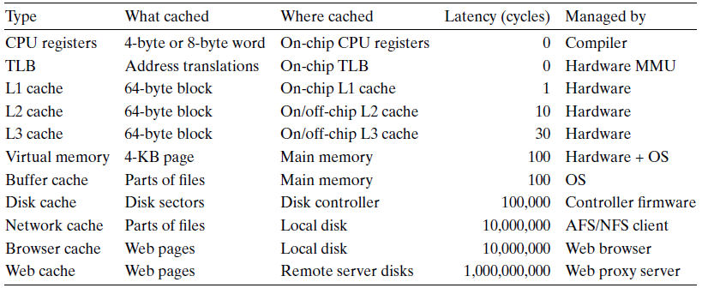
存储层次结构上各层访问延迟：

Slide 43
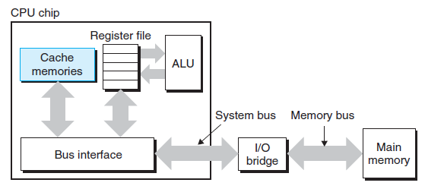
6.3 高速缓存存储器
6.3.1 通用高速缓存存储器
在CPU寄存器和主存之间，使用SRAM技术
分为L1/L2/L3（LLC）缓存
L1(2~4周期) /L2(10周期)/L3(30~40周期)
Notes:
使用静态RAM和DRAM的各自优势

Slide 44
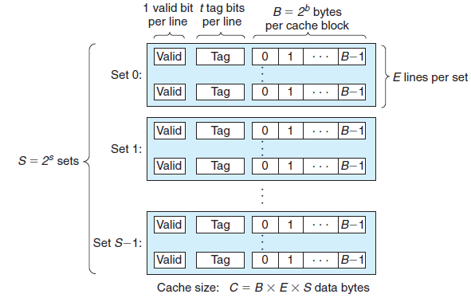
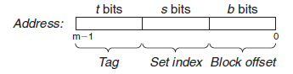
6.3.2 通用高速缓存存储器结构
存储器地址有m位，共有2^m个地址
cache被组织成S=2^{s}个高速缓存组（cache set）的数组
每组包含E个高速缓存行（cache line）
每行有B=2^{b}字节构成数据块（block）
一个有效位valid
t=m-（b+s）个tag标记位
四元组（S,E,B,m）描述结构

Slide 45
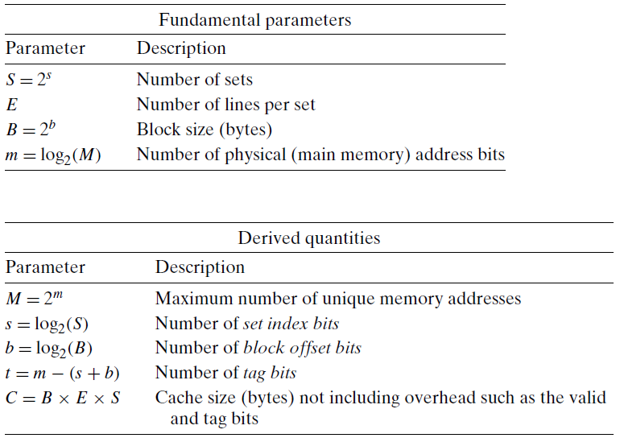

Slide 47
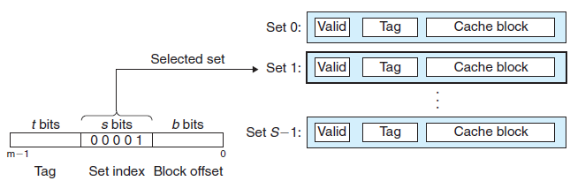
6.3.3 直接映射高速缓存
每组只有1行(E=1)的高速缓存称为直接映射（direct-mapped）高速缓存
访问过程：组选择->行匹配->字抽取
组选择
每组只有1行

Slide 48
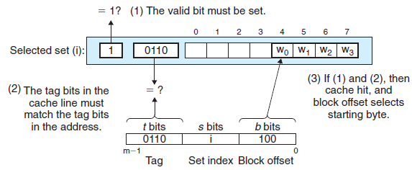
行匹配
字选择
行替换（evict）
如果行匹配失败，则需要从内存取出一个新的块，替换组索引位指示的组内的的块（直接映射是唯一的块）

Slide 49
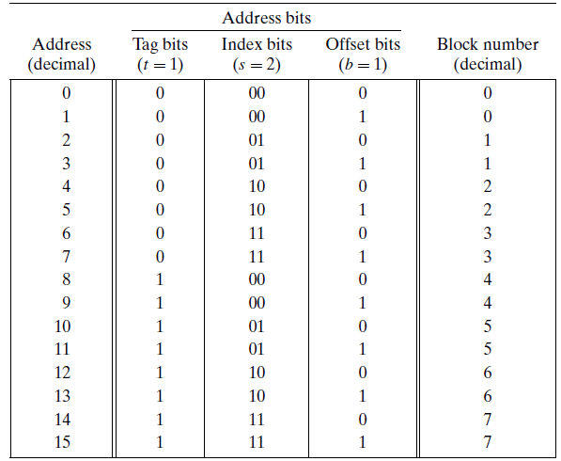
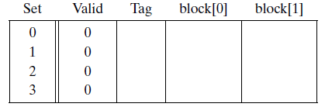
直接映射cache运行示例：
假设有cache （S,E,B,m）=(4,1,2,4)。四个组/每组1个块/每块2字节/地址4位
有以下实事：
1）标记位+组索引位可以唯一标示存储器中的块
2）8个存储器块/4个cache块，两个存储块映射到一个cache块
3）映射到同一个cache块的存储器块可以通过tag区分
Set index相同的内存块可映射到同一个组
只能互斥地存被缓存（直接映射）
初始时cache全空：
更大容量内存？更多映射到同一个cache组

Slide 50
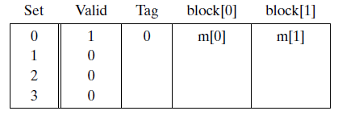
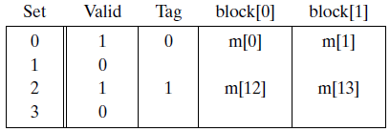
读地址0（0-00-0）的字节
不命中miss,
填充，有效为置1
读地址1（0-00-1）的字节
命中hit
读地址13（1-10-1）的字节

Slide 51
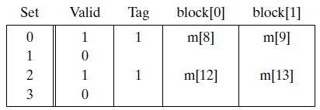
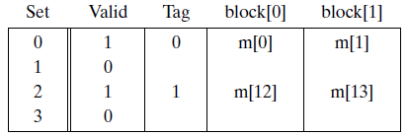
读地址8（1-00-0）的字节
不命中miss,
替换，有效为置1
读地址0（0-00-0）的字节
不命中miss,
需要替换

Slide 52
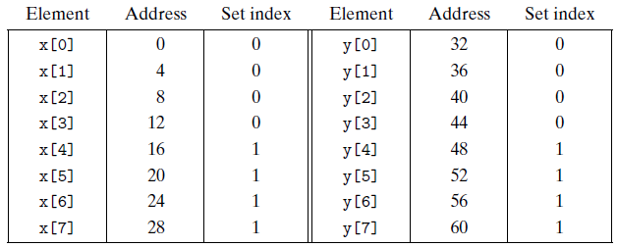
行冲突的代码示例：
假设块=16字节，sum使用寄存器
数组x和y的访问局部性良好：
1 float dotprod(float x[8], float y[8])
2 {
3 float sum = 0.0;
4 int i;
5
6 for (i = 0; i < 8; i++)
7 sum += x[i] * y[i];
8 return sum;
9 }
但由于存在大量行冲突，引起大量不命中，成为抖动（thrash）从而影响性能
结论：直接映射的行冲突是比较严重的
只要先后访问“组号相同”而tag不同的行就会发生

Slide 53
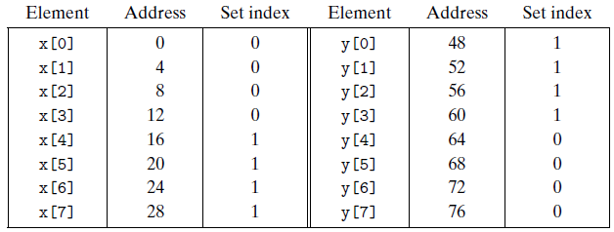
重新安排数据布局，将x声明为x[12]:
不再冲突
Notes:
练习6-11
练习6-12——高位索引的方式不好，得出后面的图例

Slide 55
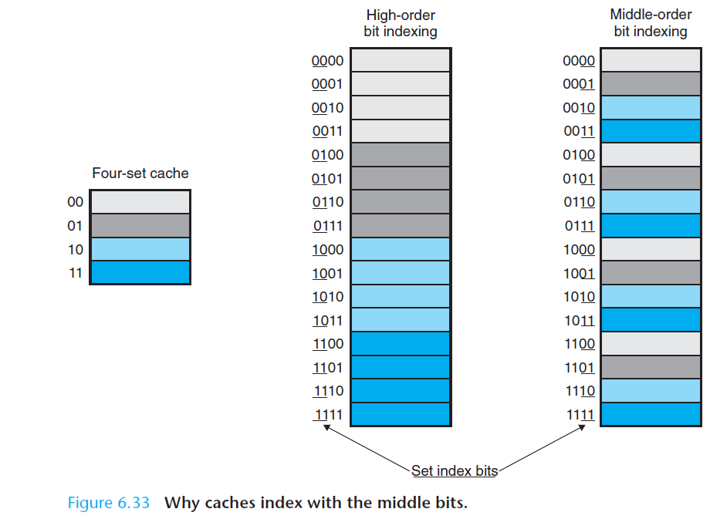
高位索引和中间索引方案的差异?
中间索引可以让连续小数据集分散在cache中，不出现冲突
高位索引：可被cache容纳的小数据集也无法充分利用cache
Notes:
这里没有用块内地址，因此右边的中间索引出现在地址的最低端

Slide 56
等效于问题：内存中同组的连续块 的数量
Tag ?bits
Set index ?bits
块内偏移 ?bits
18b
9b
5b

Slide 57
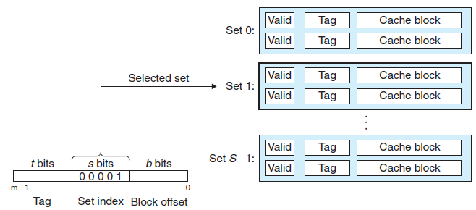
6.3.4 组相联高速缓存
每组大于1行(C/B>E>1)的高速缓存称组相联射（set associative）高速缓存
访问过程：组选择->行匹配->字抽取
组选择
每组内2个块
Notes:
C/B表示cache的块数比组数大，所以每个组有多个块。同时组数大于1，否则变成一个组的全相联。

Slide 58
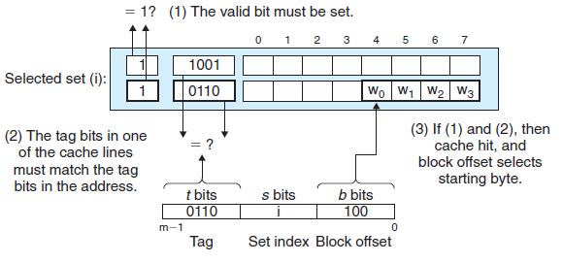
行匹配
字选择
行替换
如果行匹配失败时需要从内存取出一个新的块保存到缓存中，如果此时组内所有行都已经有有效映射，则需要替换其中一行/块
使用LFU、LRU算法，越是远离CPU的cache需要越复杂有效的算法

Slide 59

6.3.5 全相联高速缓存
只有一个组（C/B=E）的组相联高速缓存称全相联（fully associative）高速缓存
访问过程：行匹配->字抽取 （无需“组选择”步骤）
主要用于虚存地址翻译的TLB
就一个组，E=C/B行
地址划分时不需要“组号”

Slide 60

硬件并行比较器，代价高
行匹配
字选择
行替换
如果行匹配失败时需要从内存取出一个新的块保存到缓存中，如果此时组内所有行都已经有有效映射，则需要替换其中一行/块
使用LFU、LRU算法

Slide 61
地址划分成块内偏移、组号、标签：

Slide 62
Tag=0x71
set
Block offset
0x0E34
命中

Slide 63
Tag=0x6E
Set=0x5
Block offset=0x1

Slide 64
6.3.6 写操作问题
当写操作命中时，更新存储器内容方法
直写/写直达/写穿（write-through），写入缓存时同时更新存储器对应内容
写回（write-back），写操作只到cache，直到换出时才更新到存储器。减少总线数据量，但需要修改位/脏位（dirty bit）标志
当写不命中时，是否分配cache行
写分配（write-allocate），将存储器对应行对入缓存中
非写分配（not-write-allocate），直接写到存储器中，不调入对应行
两者组合共四种
虚拟存储器使用写回
Cache现在也使用写回，并可以使用写回写分配组合
对比
Notes:
写直达的内存总线复杂较重
写回需要脏位开销、潜在的不一致性——外设不参与cache则只能访问主存旧数据
写直达通常对应写不分配
写回通常对应写分配

Slide 65
6.3.8 cache 参数与性能
cache性能指标：
不命中率/缺失率（miss rate）——不命中次数/地址引用次数
命中率（hit rate）——命中次数/地址引用次数=1-不命中率
命中时间（hit time）——命中时取得数据的时间，几个时钟周期
不命中处罚（miss penalty）——不命中时所需的额外时间=不命中时间-命中时间。L1典型处罚10s周期，L3的典型处罚40个周期，主存典型处罚100个周期
参数对性能的定性结论：
提高cache容量会提升命中率
提高块的大小有利于提高命中率，但是块的大小过大使得快数量下降过多也会降低命中率
提高相联度有利于减少行冲突提升命中率，但硬件复杂度提升会增加处罚时间
直写用于靠近CPU，而写回用于远离CPU

Slide 66
Cache的命中率：在一个程序执行期间，设N_{c}表示cache完成存取的总次数，N_{m}表示主存完成存取的总次数，h定义为命中率。则有：
平均访问时间：若t_{c}表示命中时的Cache访问时间，t_{m}表示未命中时的主存访问时间，1-h表示未命中率，则Cache/主存系统的平均访问时间t_{a}为：
t_{a}= h  t_{c} + (1 - h)  t_{m}

Slide 67
练习：
某计算机系统的内存储器由cache和主存构成，cache的存取周期为45ns，主存的存取周期为200ns。已知在一段给定的时间内，CPU共访问内存4500次，其中340次访问主存。问：
Cache的命中率是多少？
Cpu访问内存的平均时间是多少纳秒？
Cache-主存系统的效率是多少？

Slide 68
解：
1、cache的命中率
h=Nc/(Nc+Nm)=（4500-340）/4500=0.92
2、cpu访存的平均时间
t_{a}=ht_{c}+(1-h)t_{m}=0.92 ×45+(1-0.92) ×200=57.4[ns]
3、cache-主存系统的效率
e=tc/ ta=45/57.4=0.78=78%

Slide 69
cache概念区分：
块Blocks： 数据访问单位
行lines: cache中的块+标志位+tag等
组sets: 若干lines

Slide 70
6.4 cache对程序性能的影响
6.4.1 cache友好的代码
原则——充分利用局部性：
常见代码（占运行时间较多核心函数、及函数内的循环）的代码运行得快。这符合amdahl定理
每个循环内部缓存命中率最大化
方法：尽量反复引用相同或相近的数据
1 int sumvec(int v[N])
2 {
3 int i, sum = 0;
4
5 for (i = 0; i < N; i++)
6 sum += v[i];
7 return sum;
8 }
i/m时间局部性高，编译器通常将他们放在寄存器中
Notes:
使用静态RAM和DRAM的各自优势
例子中，一个整数4字节，一个cache行有16字节4个整数。

Slide 71

二位数组的行列优先访问模式示例：
行优先顺序
1 int sumarrayrows(int a[M][N])
2 {
3 int i, j, sum = 0;
4
5 for (i = 0; i < M; i++)
6 for (j = 0; j < N; j++)
7 sum += a[i][j];
8 return sum;
9 }
8次不命中，不命中率0.25
Notes:
多维数组的局部性需要仔细挖掘

Slide 72

列优先顺序
1 int sumarraycols(int a[M][N])
2 {
3 int i, j, sum = 0;
4
5 for (j = 0; j < N; j++)
6 for (i = 0; i < M; i++)
7 sum += a[i][j];
8 return sum;
9 }
32次不命中，不命中率1.00
运行时间变为两倍长

Slide 73


6.5 Intel core i7cache实例
6.5.1 结构
分为L1/L2/L3三级
L1分为i-cache和d-cache
I-d cache分离的好处：
1）带宽——同时提供指令和数据
2）干扰——指令的顺序性强，局部性强
3）指令只读无需“写直达或写回”等考虑及硬件开销
块的大小不相同、组大小、和容量可以都不相同

Slide 74

6.5.2 存储山（The Memory Mountain）
读吞吐率，MB/s
注意stride和size两个
方向的“山脊”分别
对应时间和空间局部性
的变化
CPU reads at a rate of over 6 GB/s, and the lowest point of the main memory ridge, where the CPU reads at a rate of 600 MB/s.

Slide 75
测试代码
code/mem/mountain/mountain.c
1 double data[MAXELEMS]; /* The global array we’ll be traversing */
2
3 /*
4 * test - Iterate over first "elems" elements of array "data"
5 * with stride of "stride".
6 */
7 void test(int elems, int stride) /* The test function */
8 {
9 int i;
10 double result = 0.0;
11 volatile double sink;
12
13 for (i = 0; i < elems; i += stride) {
14 result += data[i];
15 }
16 sink = result; /* So compiler doesn’t optimize away the loop */
17 }

Slide 76
18
19 /*
20 * run - Run test(elems, stride) and return read throughput (MB/s).
21 * "size" is in bytes, "stride" is in array elements, and
22 * Mhz is CPU clock frequency in Mhz.
23 */
24 double run(int size, int stride, double Mhz)
25 {
26 double cycles;
27 int elems = size / sizeof(double);
28
29 test(elems, stride); /* warm up the cache */
30 cycles = fcyc2(test, elems, stride, 0); /* call test(elems,stride) */
31 return (size / stride) / (cycles / Mhz); /* convert cycles to MB/s */
32 }
code/mem/mountain/mountain.c

Slide 77
观察存储山
4条左右方向的山脊，分别对应于工作集可以包含在L1/L2/L3和主存
L1山脊都在L1cache内以最高速度访问
L2/L3山脊随着stride变大（空间局部性下降）而下降
L1山脊的另一边，对应2K的工作集反而下降很多，这是因为数据集太小时间都花在程序基本代码上了，cache数据访问的作用体现不出来
stride1/2在L1/L2容量边界处平坦（保持在4.5GB/s）
属于硬件预取机制起的作用
程序需要工作在高处，而不是落在山谷
此例最高处（14GB/s， L1cache带宽）是最低处（700MB/S，主存带宽），相差一个数量级（20倍）

Slide 78

工作集大小

Slide 79

步长大小
工作集大小固定为Size=4MB

Slide 80


代码优化示例
Nxn矩阵相乘
(a) Version ij k
code/mem/matmult/mm.c
1 for (i = 0; i < n; i++)
2 for (j = 0; j < n; j++) {
3 sum = 0.0;
4 for (k = 0; k < n; k++)
5 sum += A[i][k]*B[k][j];
6 C[i][j] += sum;
7 }
code/mem/matmult/mm.c
(b) Version ji k
code/mem/matmult/mm.c
1 for (j = 0; j < n; j++)
2 for (i = 0; i < n; i++) {
3 sum = 0.0;
4 for (k = 0; k < n; k++)
5 sum += A[i][k]*B[k][j];
6 C[i][j] += sum;
7 }
code/mem/matmult/mm.c

Slide 81
(c) Version jki
code/mem/matmult/mm.c
1 for (j = 0; j < n; j++)
2 for (k = 0; k < n; k++) {
3 r = B[k][j];
4 for (i = 0; i < n; i++)
5 C[i][j] += A[i][k]*r;
6 }
code/mem/matmult/mm.c
(d) Version kj i
code/mem/matmult/mm.c
1 for (k = 0; k < n; k++)
2 for (j = 0; j < n; j++) {
3 r = B[k][j];
4 for (i = 0; i < n; i++)
5 C[i][j] += A[i][k]*r;
6 }
code/mem/matmult/mm.c
(e) Version kij
code/mem/matmult/mm.c
1 for (k = 0; k < n; k++)
2 for (i = 0; i < n; i++) {
3 r = A[i][k];
4 for (j = 0; j < n; j++)
5 C[i][j] += r*B[k][j];
6 }
code/mem/matmult/mm.c
(f) Version ikj
code/mem/matmult/mm.c
1 for (i = 0; i < n; i++)
2 for (k = 0; k < n; k++) {
3 r = A[i][k];
4 for (j = 0; j < n; j++)
5 C[i][j] += r*B[k][j];
6 }
code/mem/matmult/mm.c

Slide 82


六个版本代码的运行对比：

